Slide 1
통합 구현
서정현

Slide 2

목차
A table of contents.
1.
문제 1 - 프로젝트 구성
2.
문제 2 – 화면구현
3.
문제 3 – 테이블 설계
4.
문제 4 – 기능구현

Slide 3
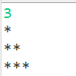
1. 문제 1 – 프로젝트 구성
1. 프로젝개요 : 할 일 관리를 위한 애플리케이션
2. 프로젝트 이름 : Todo
3
3. Framework : Spring Boot 2.7.8
4
4. Build : Gradle / Maven
5
5. Group : kr.co.todo
6. Aritifact :Todo
7. Package : kr.co.todo
실행 결과 값
8. Packaging : Jar
9. Language : java11
10. Dependencies : Spring Boot DevTools, Lombok, Spring Web, Thymeleaf, Mybatis, MySQL

Slide 4
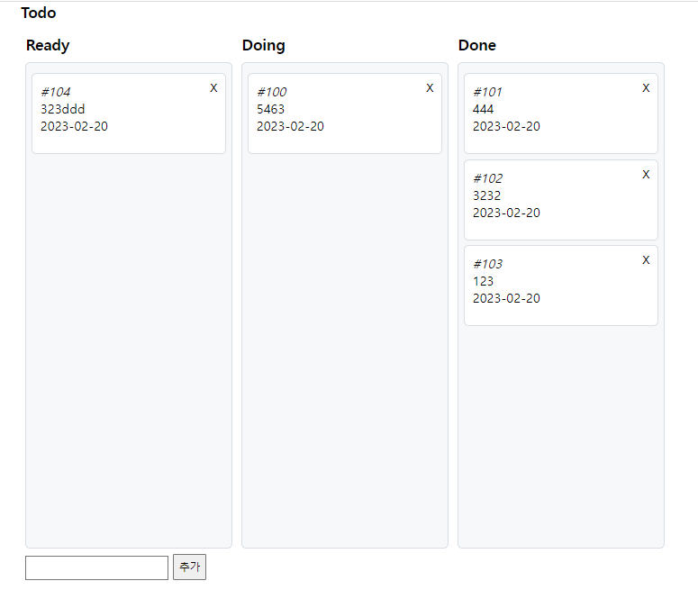
2. 문제 2 – 화면 구현
1. 화면 레이아웃 작업
2. 아이템 드래깅 처리(jQueryUI sortable API 활용)
3
3. 하단 리스트 아이템 추가 기능
4
4. 리스트별 아이템 삭제 기능
5
실행 결과 값

Slide 5
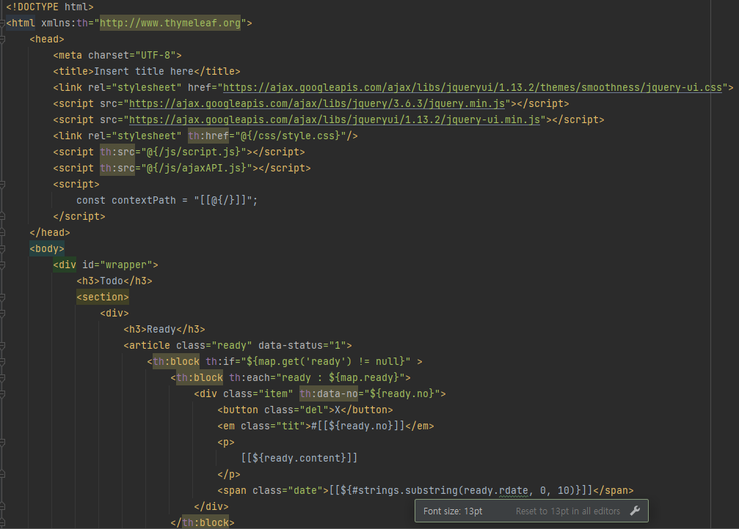
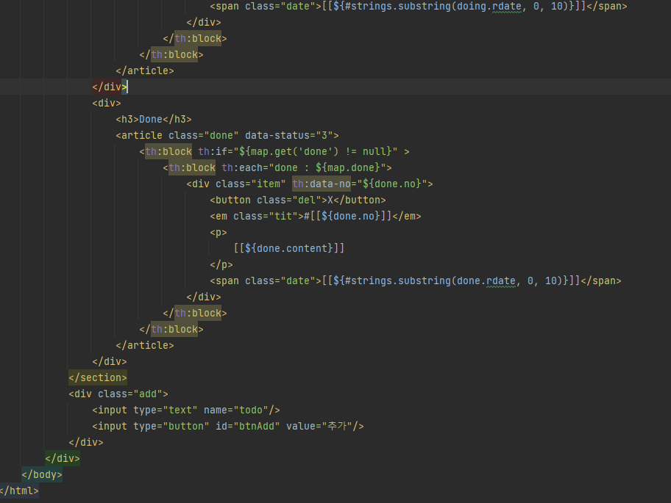
2. 문제 2 – 화면 구현
1. index.html
3
4
5
실행 결과 값

Slide 6
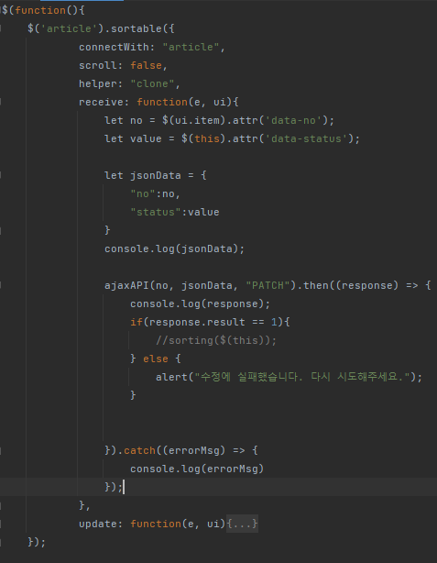
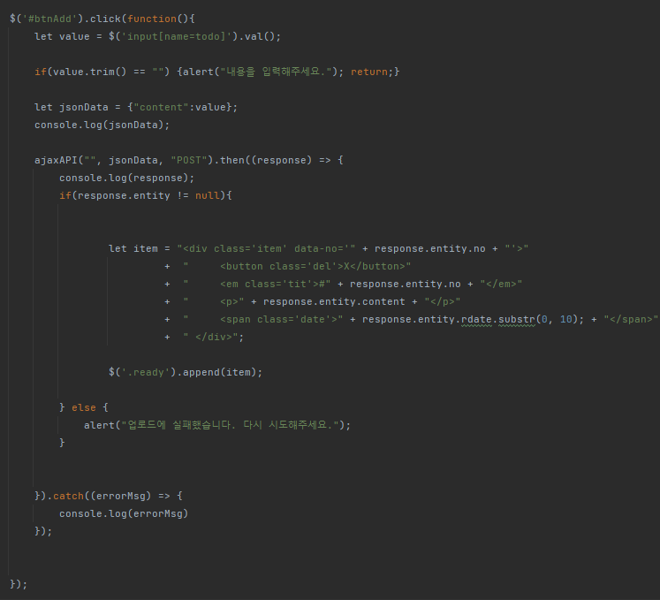
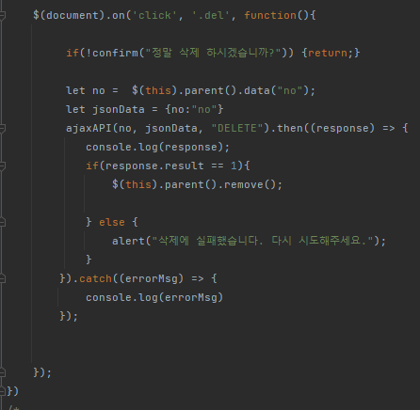
2. 문제 2 – 화면 구현
2. script.js
3
4
5
실행 결과 값

Slide 7
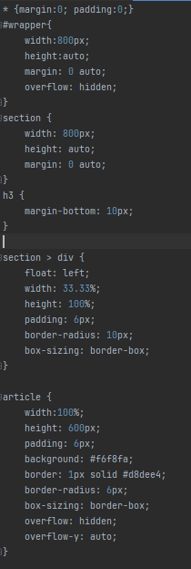
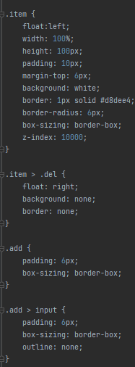
2. 문제 2 – 화면 구현
3. style.css
3
4
5
실행 결과 값

Slide 8
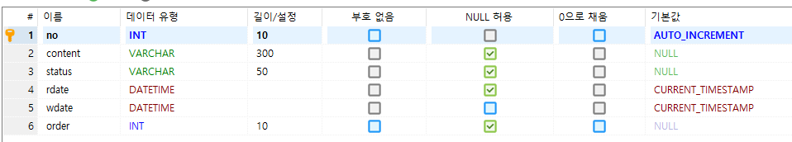
3. 문제 3 – 테이블 설계
1. 리스트별 데이터 저장을 위한 테이블 설계
2. 테이블명 : Todo
3
4
5
실행 결과 값

Slide 9
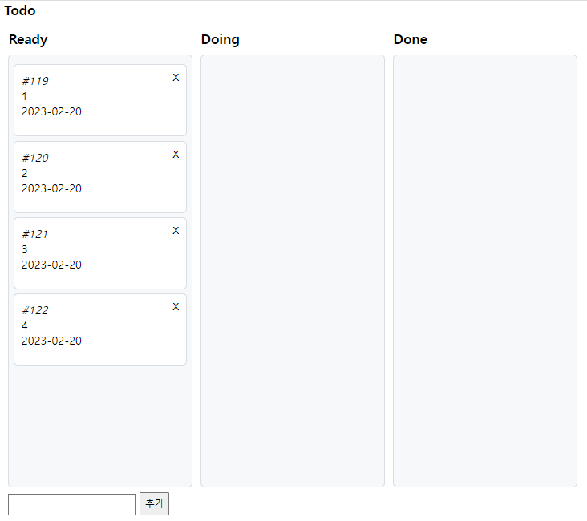
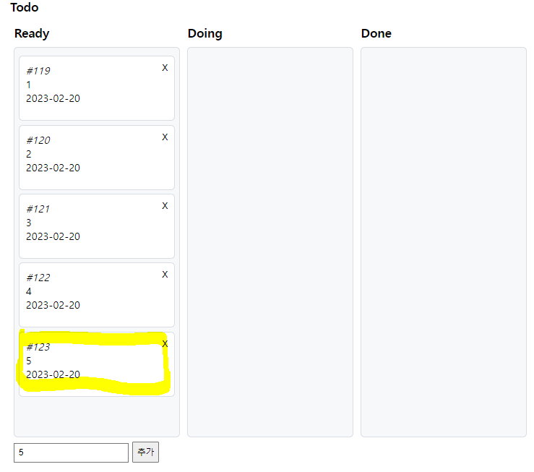
3. 아이템 삭제시 Delete 처리
4. 아이템 이동시 Update 처리
4. 문제 4 – 기능 구현
1. 메인화면 아이템 Select 처리
2. 아이템 추가시 Insert 처리
3
4
5
실행 결과 값

Slide 10
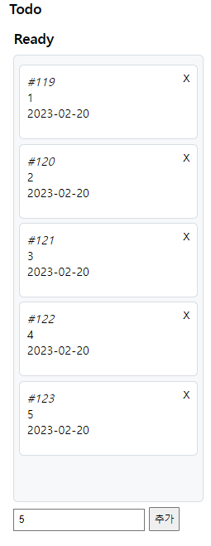
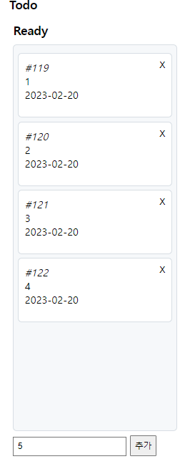
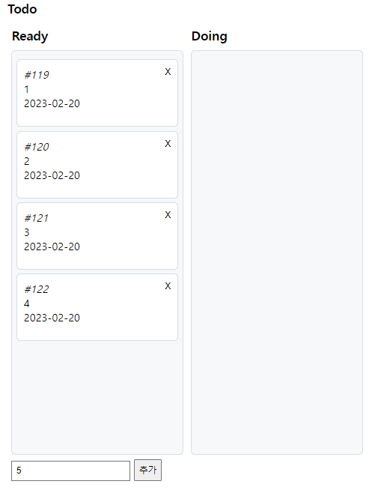
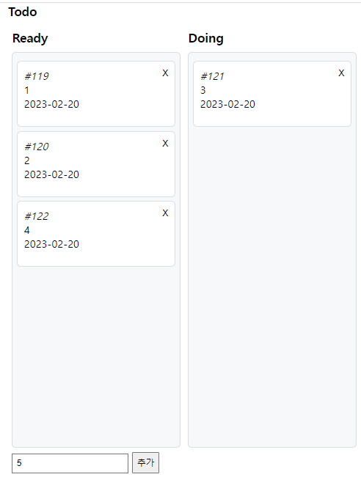
4. 문제 4 – 기능 구현
3. 아이템 삭제시 Delete 처리
4. 아이템 이동시 Update 처리
3
4
5
실행 결과 값

Slide 11
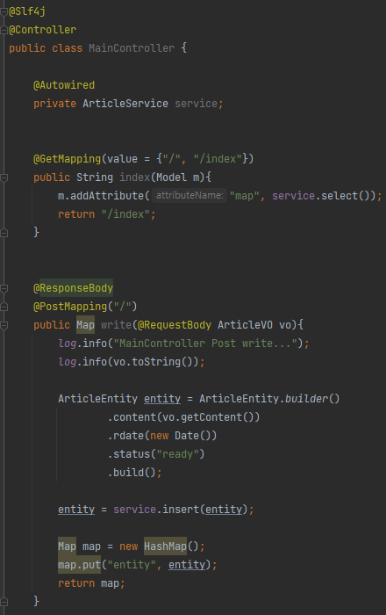
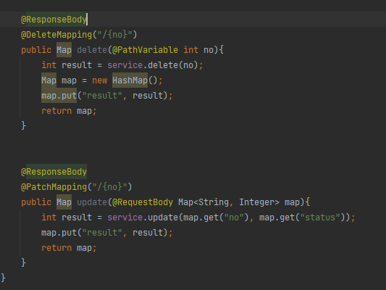
4. 문제 4 – 기능 구현(controller)
3
4
5
실행 결과 값

Slide 12
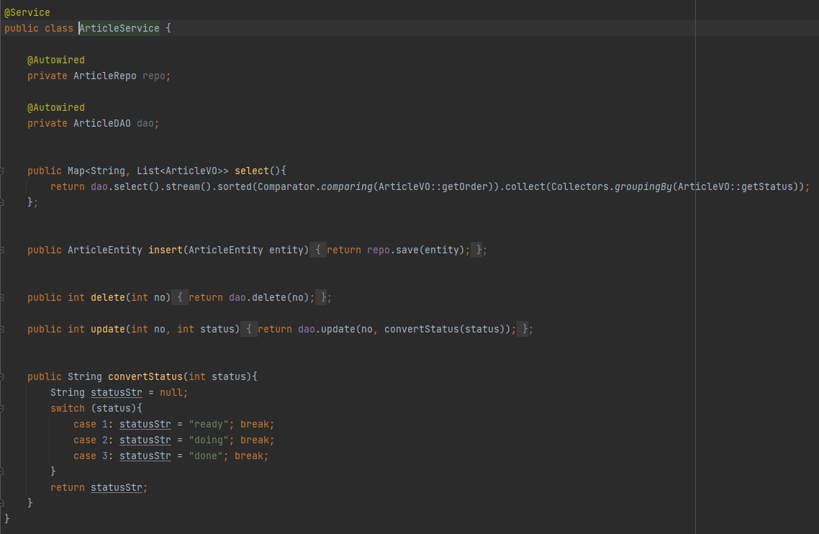
4. 문제 4 – 기능 구현(service)
3
4
5
실행 결과 값

Slide 13
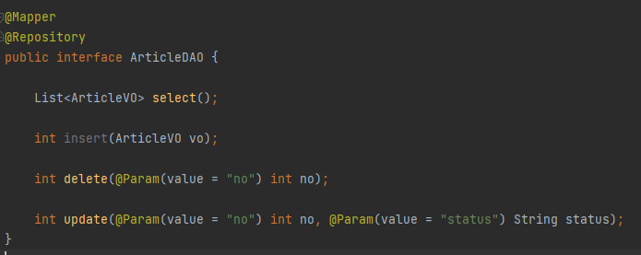
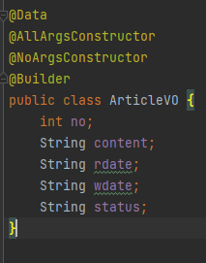
4. 문제 4 – 기능 구현(dao, vo)
3
4
5
실행 결과 값

Slide 14
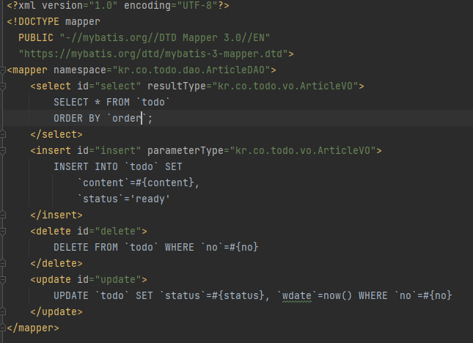
4. 문제 4 – 기능 구현(mapper.xml)
3
4
5
실행 결과 값

Slide 15

감사합니다

